Slide 1
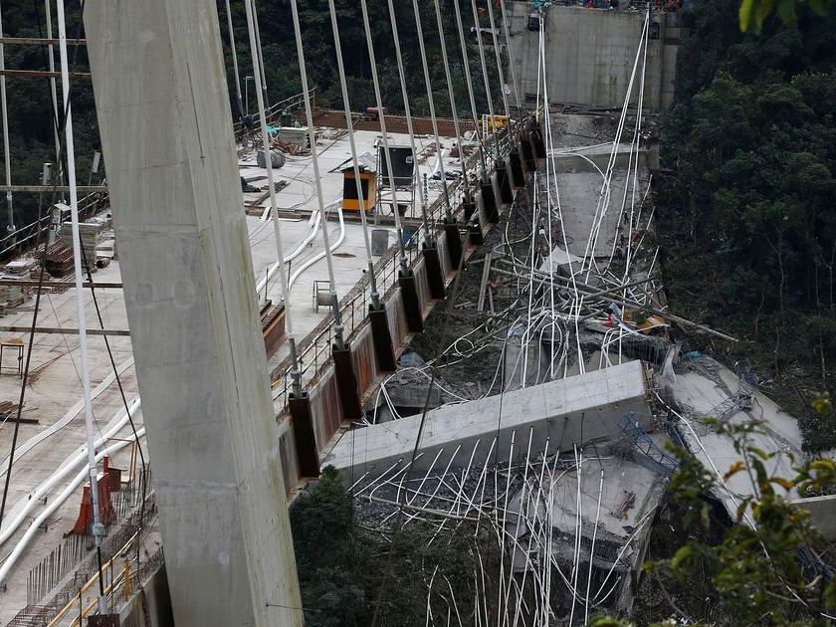
Risco
Nero Zanotti

Slide 2
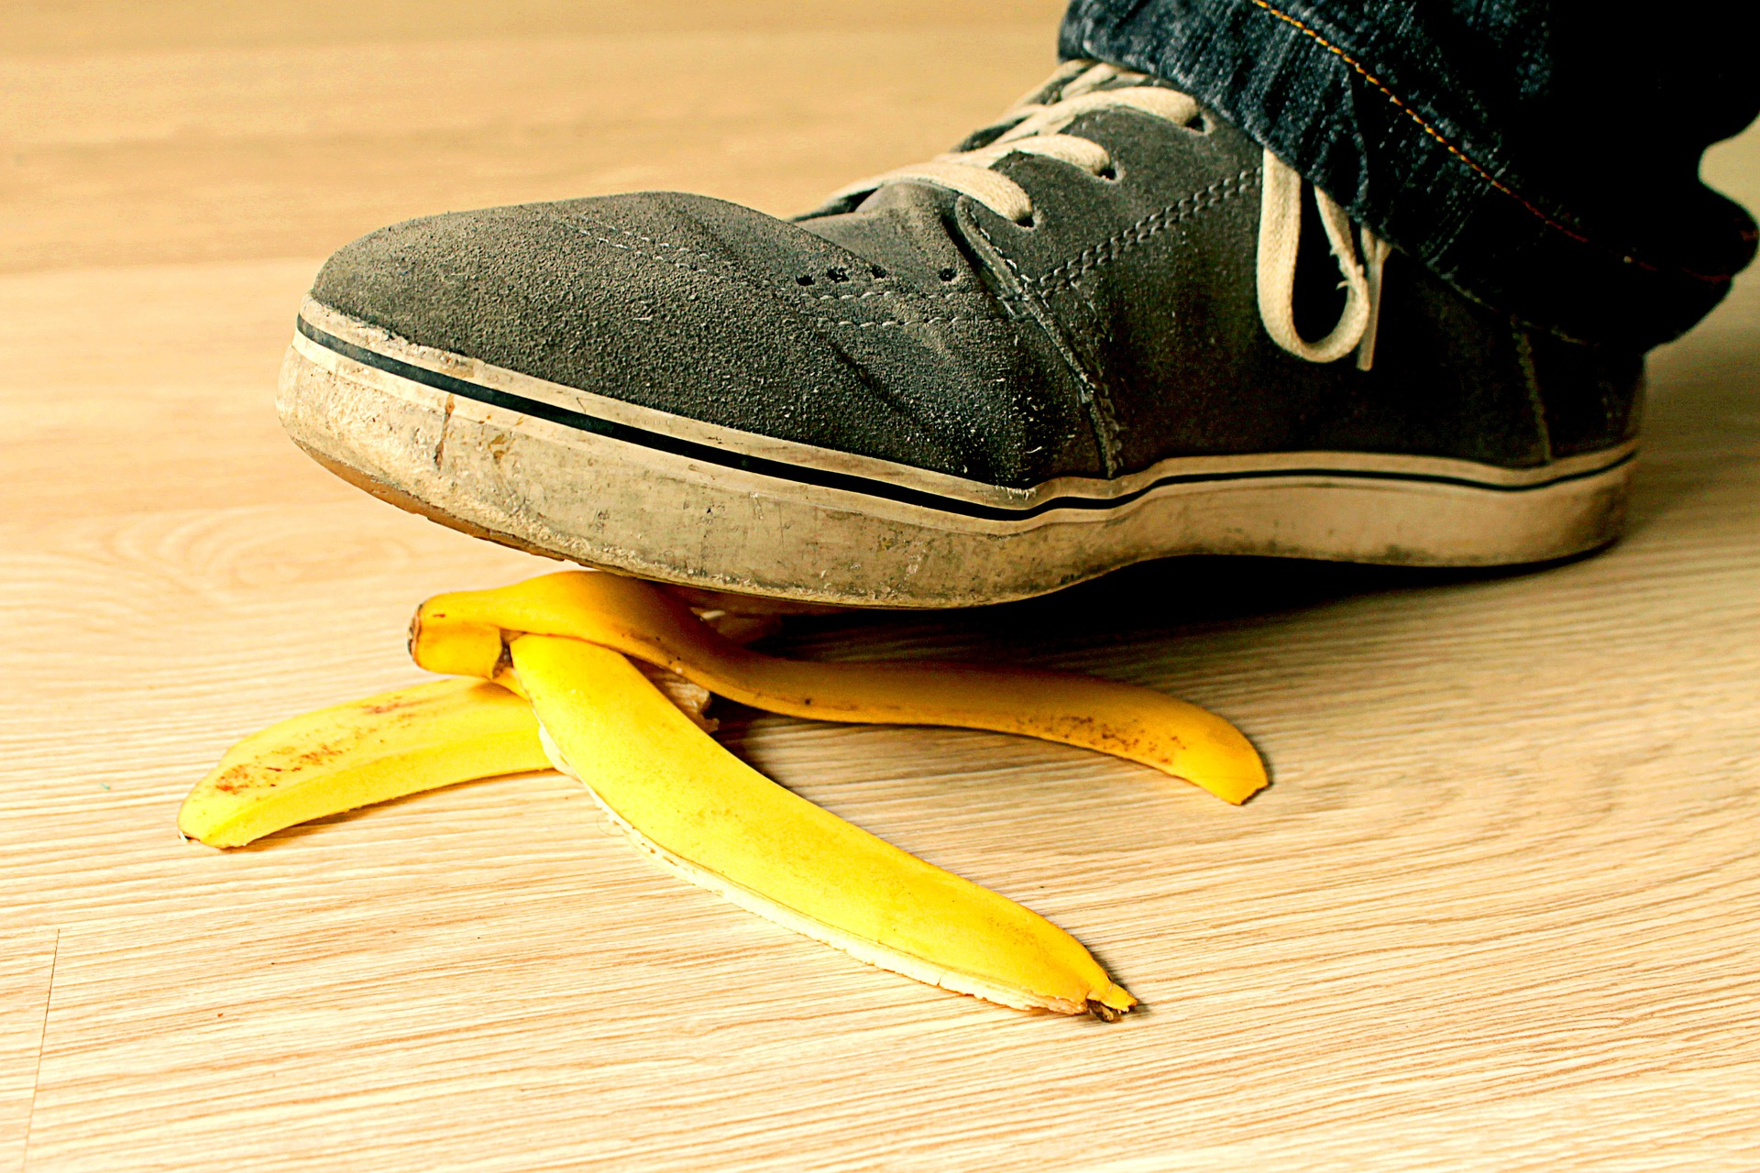
?
Alguém ja fez uma coisa na vida que tinha certeza que ia dar certo e deu errado?

Slide 3
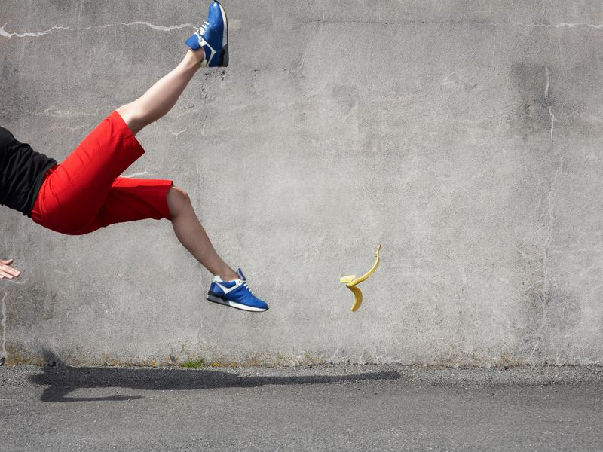
?
Mantem a mão levantada se você tentou melhorar a situação e na verdade piorou...

Slide 4
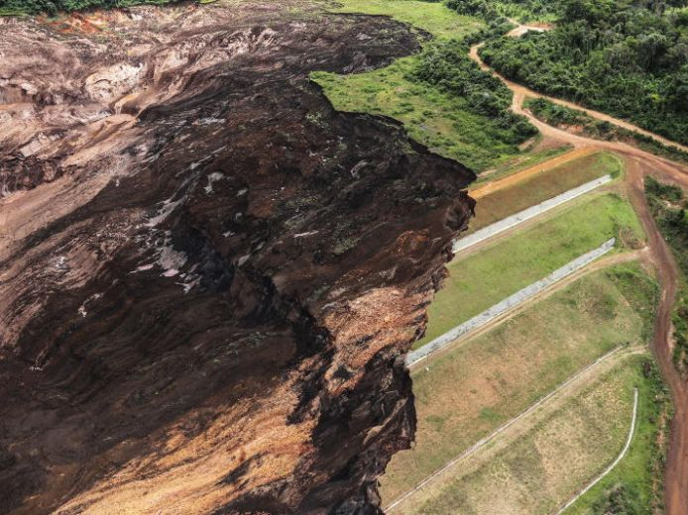
2019
Brumadinho (Brasil, 2019)

Slide 5
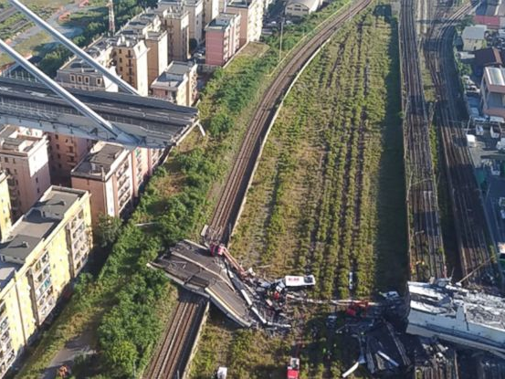
2018
Ponte Morandi (Itália, 2018)

Slide 6
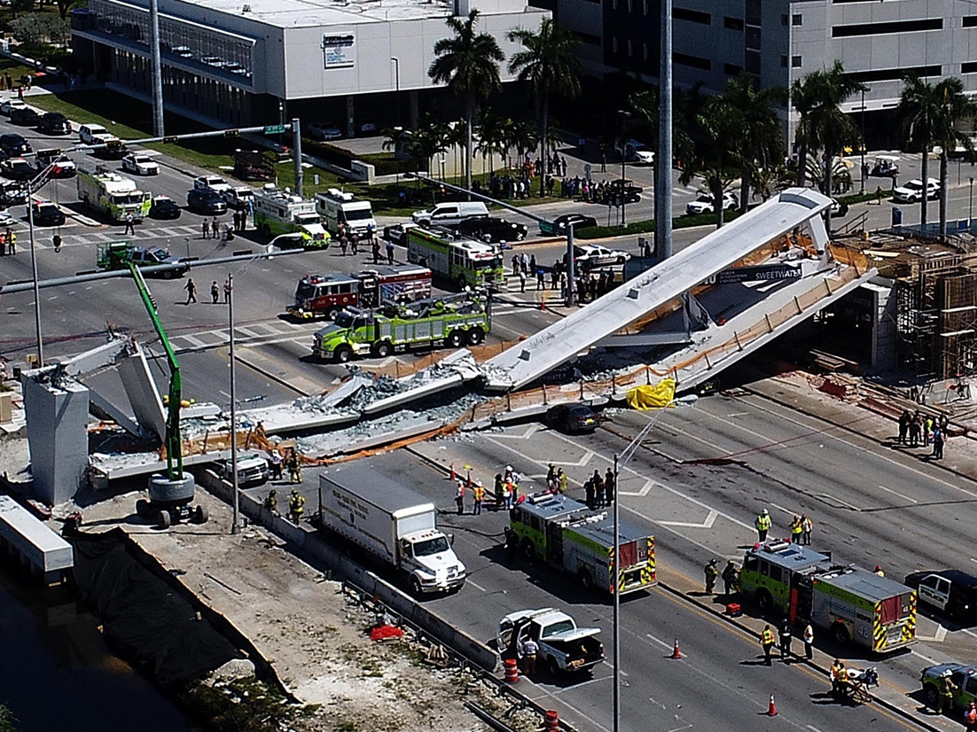
2018
Ponte Florida (EUA, 2018)

Slide 7
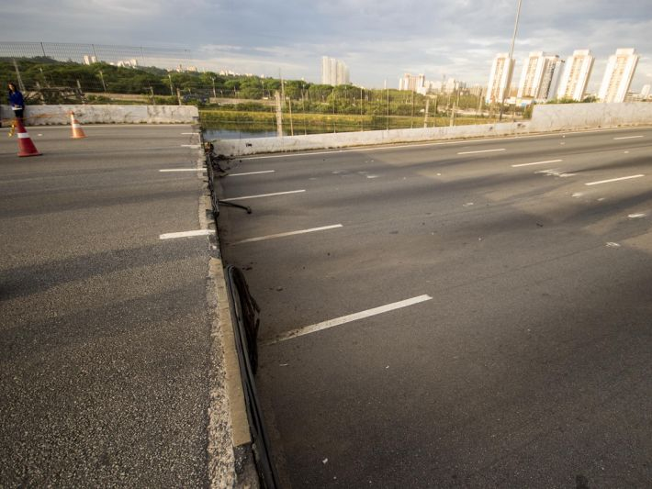
2018
Viaduto Marginal Pinheiros (Brasil, 2018)

Slide 8
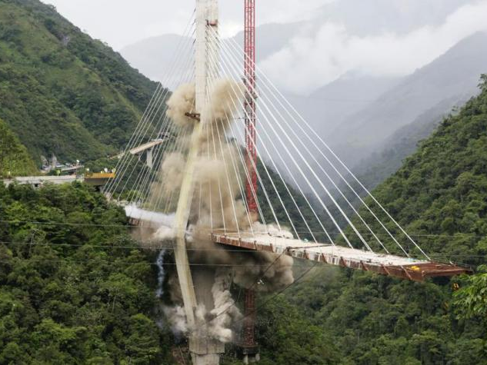
2018
Ponte Chirajara (Colombia, 2018)

Slide 9
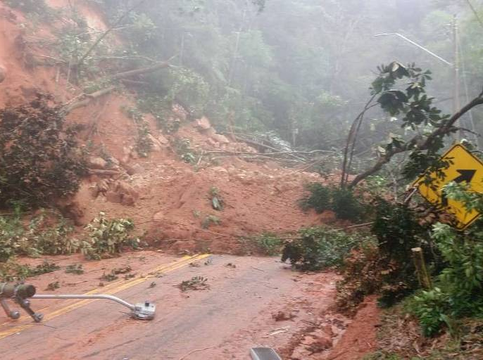
2018
Rodovia dos Tamoios (Brasil, 2018)

Slide 10
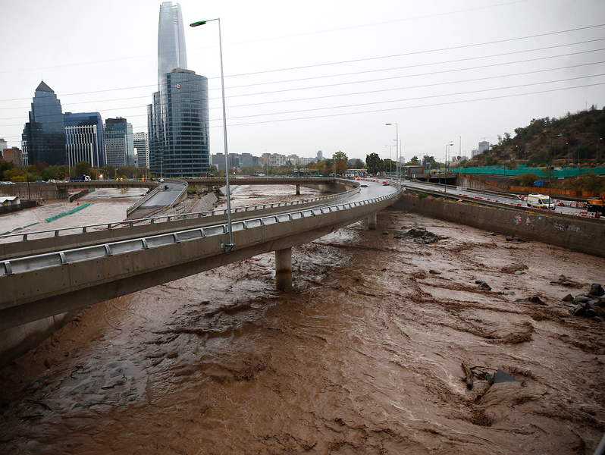
2016
Costanera Norte (Chile, 2007)

Slide 11
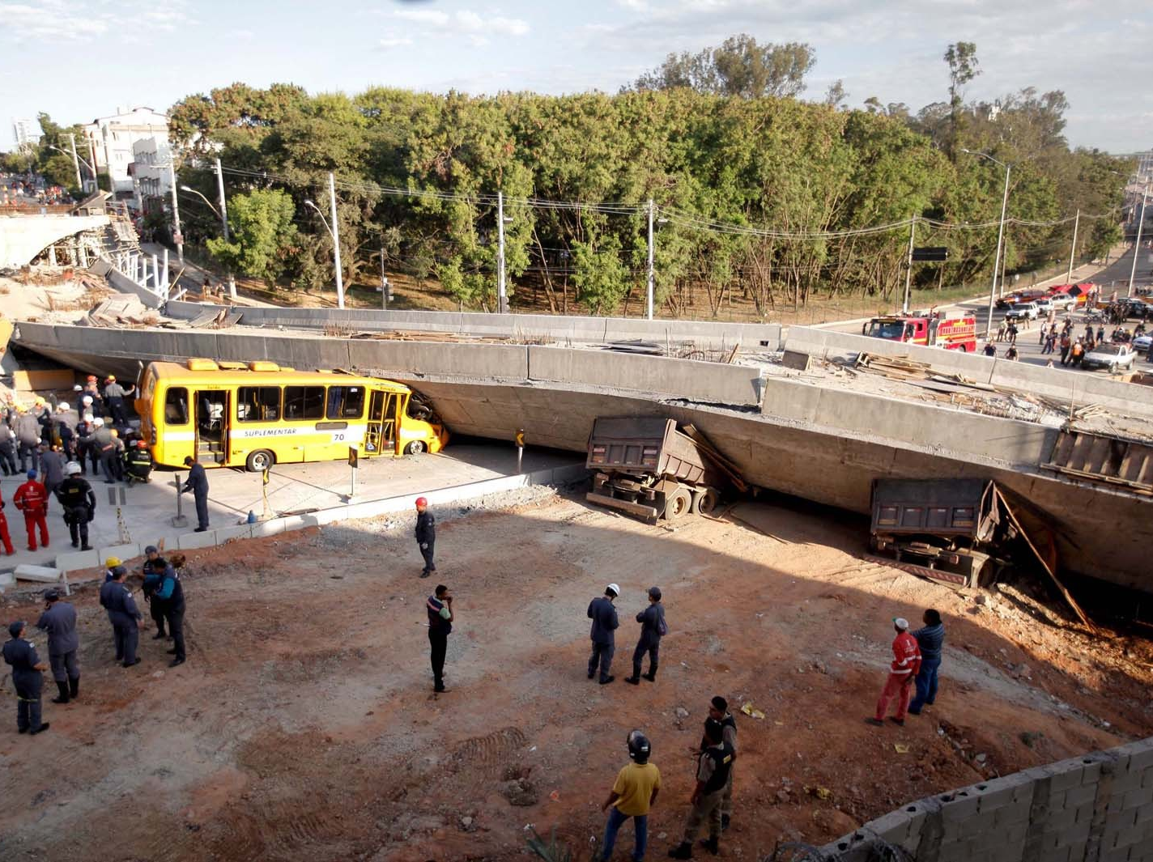
2014
Viaduto Belo Horizonte (Brasil, 2018)

Slide 12
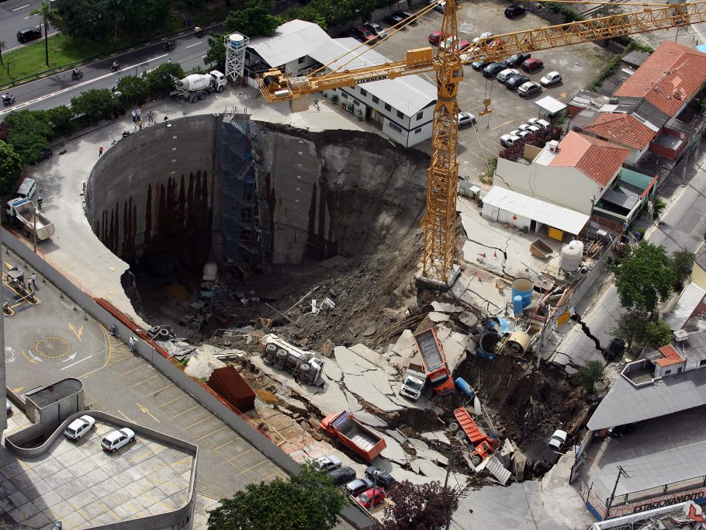
2007
Estação Pinheiros (Brasil, 2007)

Slide 13
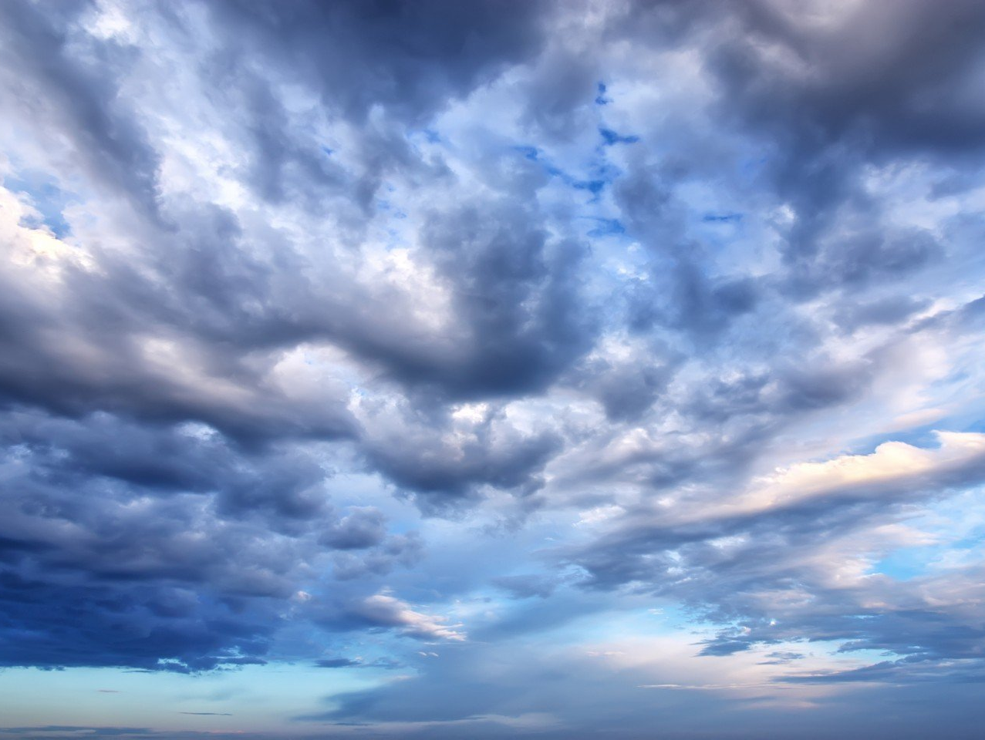
Quem?

Slide 14
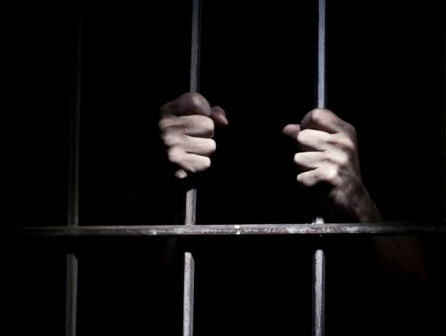
Você

Slide 15
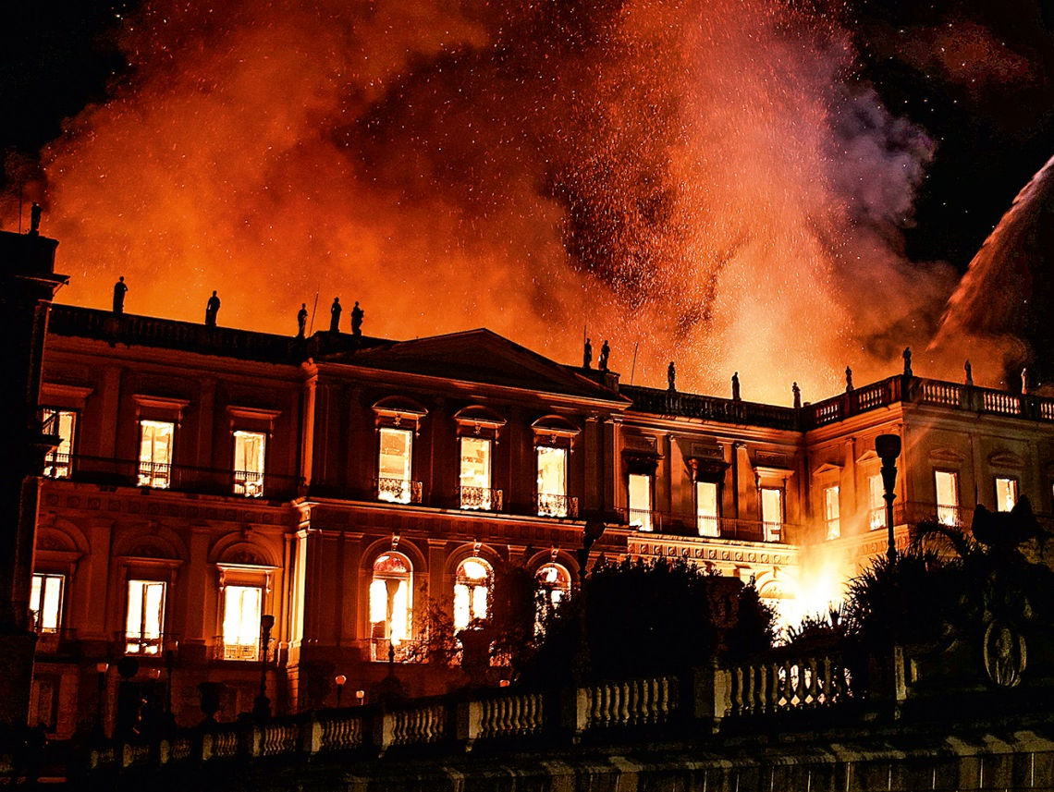
Museu Nacional (Brasil, 2019)

Slide 16
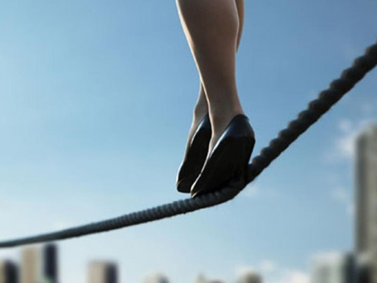
Def
“Effect of uncertainty on objectives”
“Efeito da incerteza nos objetivos”
- ISO 31000

Slide 17
ISO
ISO é a sigla de International Organization for Standardization, ou Organização Internacional para Padronização, em português. A ISO é uma entidade de padronização e normatização, e foi criada em Genebra, na Suíça, em 1947.

Slide 18
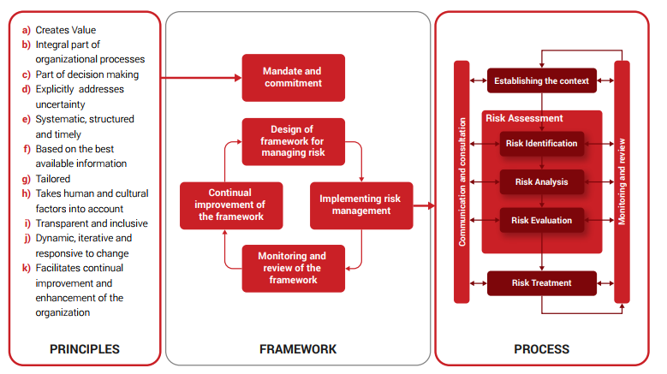
ISO
Framework

Slide 19
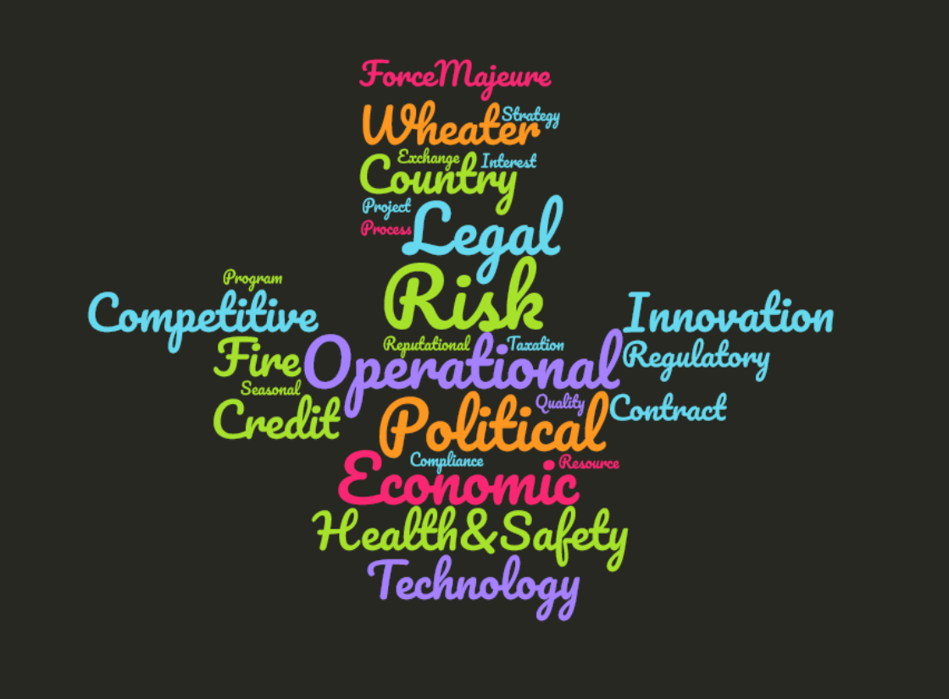
Tipos

Slide 20
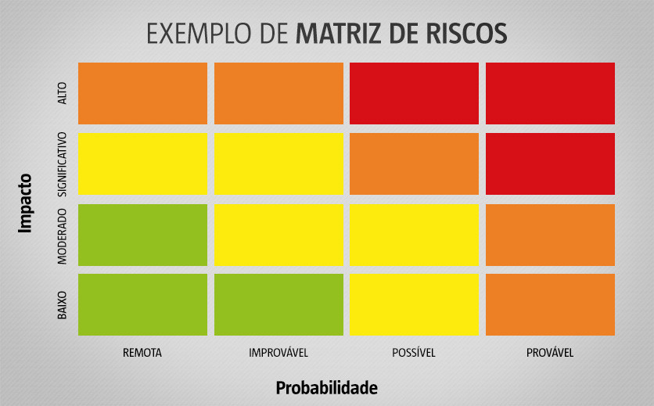
Probabilidade / Frequencia / Possibilidade
x
Impacto / Severidade / Consequência

Slide 21
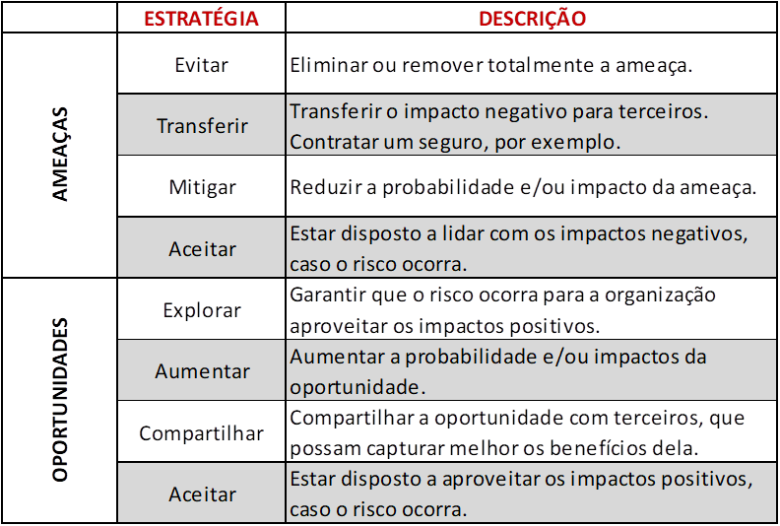
Resp.
O que fazer depois de identificar?

Slide 22
Proteção
Engenharia
Responsabilidade civil
Transporte
Outros seguros e garantias
Garantias
Veículos

Slide 23
?
Exercício
Grupo 1
Matriz de risco
Projetista
Tunél entre Faria Lima e JK
Grupo 2
Matriz de risco
Contratante
Corredor de ônibus Leste Itaquera
Grupo 3
Matriz de risco
Empreiteira
Oleoduto na Amazônia

Slide 24
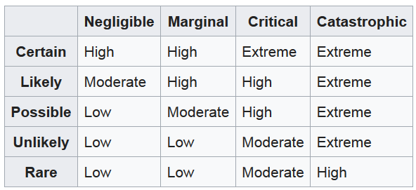
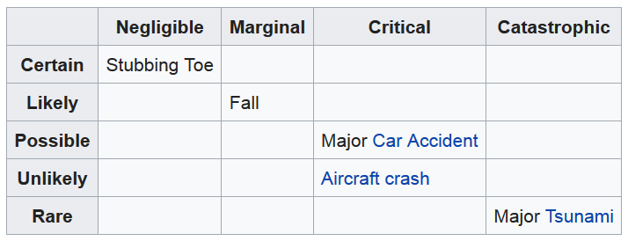
Categorias
+
Definição
+
probabilidade
=
Matriz resultado
Exemplos

Slide 25
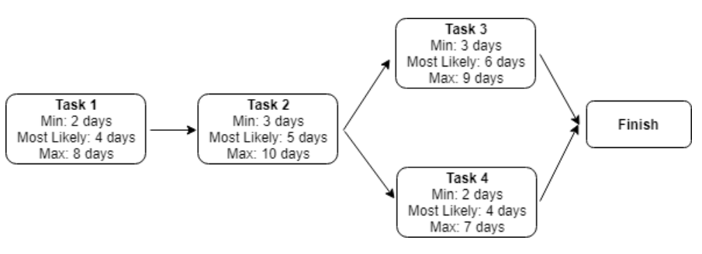
Simulação de Monte Carlo
Simula cenários e os mostra de acordo com a sua probabildiade de acontecimento.

Slide 26
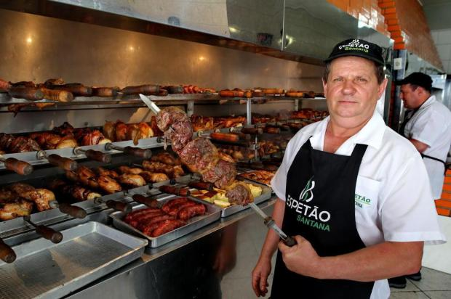
Escolha a ferramente que gosta mais, ou que te sirva melhor...

Slide 27
Reputational Risks

Slide 28
Environmental, Social and Governance (ESG) Risks

Slide 29
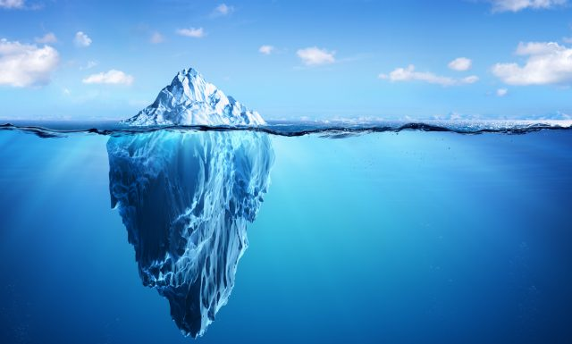
Emerging Risks

Slide 30
?
Exercício 2
Grupo 1
Reputacional
ESG
Emergente
Projetista
Grupo 2
Reputacional
ESG
Emergente
Contratante
Grupo 3
Reputacional
ESG
Emergente
Empreiteira

Slide 31
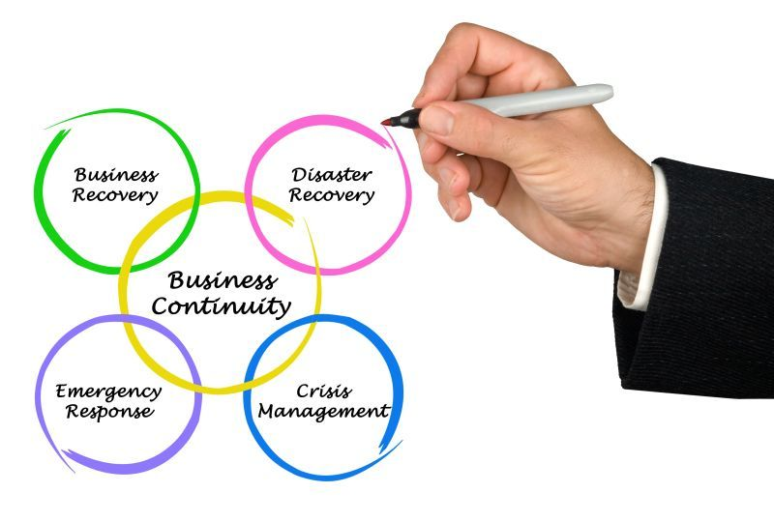
Business Continuity Management
Gestão da Continuidade do Negócio

Slide 32
?
Exercício 3
Grupo 1
A escavação do túnel fez com que vários edifícios da região recalcassem. Um edifício comercial de alto padrão foi interditado pela defesa civil.
Grupo 2
Durante a execução da obra, o dinheiro que seria do projeto foi redirecionado para outro fim.
Grupo 3
Na fase de comissionamento, o oledotuto estourou e vazou uma grande quantidade de óleo na natureza.

Slide 33
Clique nos links e tenho uma visão mais aprofundada dos tópicos.
Costanera Norte
https://www.cooperativa.cl/noticias/pais/tiempo/gobierno-obras-de-costanera-norte-provocaron-inundacion-en-providencia/2016-04-17/093821.html
Monte Carlo
https://eight2late.wordpress.com/2018/03/27/a-gentle-introduction-to-monte-carlo-simulation-for-project-managers/
ISO 31000
https://www.iso.org/news/ref2263.html
https://www.theirm.org/media/3513119/IRM-Report-ISO-31000-2018-v3.pdf
Reputational Risk
https://www.reputationmanagement.com/blog/reputational-risk/
ESG
http://www.westernasset.com.br/pt/pdfs/whitepapers/esg-essentials-what-you-need-to-know-2018-04.pdf?v=1
Emerging Risks
https://theactuarymagazine.org/identifying-emerging-risks/
Business Continuity Management
http://www.cimaglobal.com/Documents/ImportedDocuments/Tech_mag_business_continuity_sept06.pdf

